Slide 1
PRISM ——基于LLM的AI绘画Prompt 优化中间层
Prompt Refinement & Image Synthesis Manager
汇报团队：图片.jpg

Slide 2
目录
项目来源与意义
系统架构与LLM调用设计
01
02
CONTENTS
核心技术亮点——
机制与代码实现
Demo演示
03
04
未来扩展与展望
总结与致谢
05
06

Slide 3
项目来源与意义
01

Slide 4


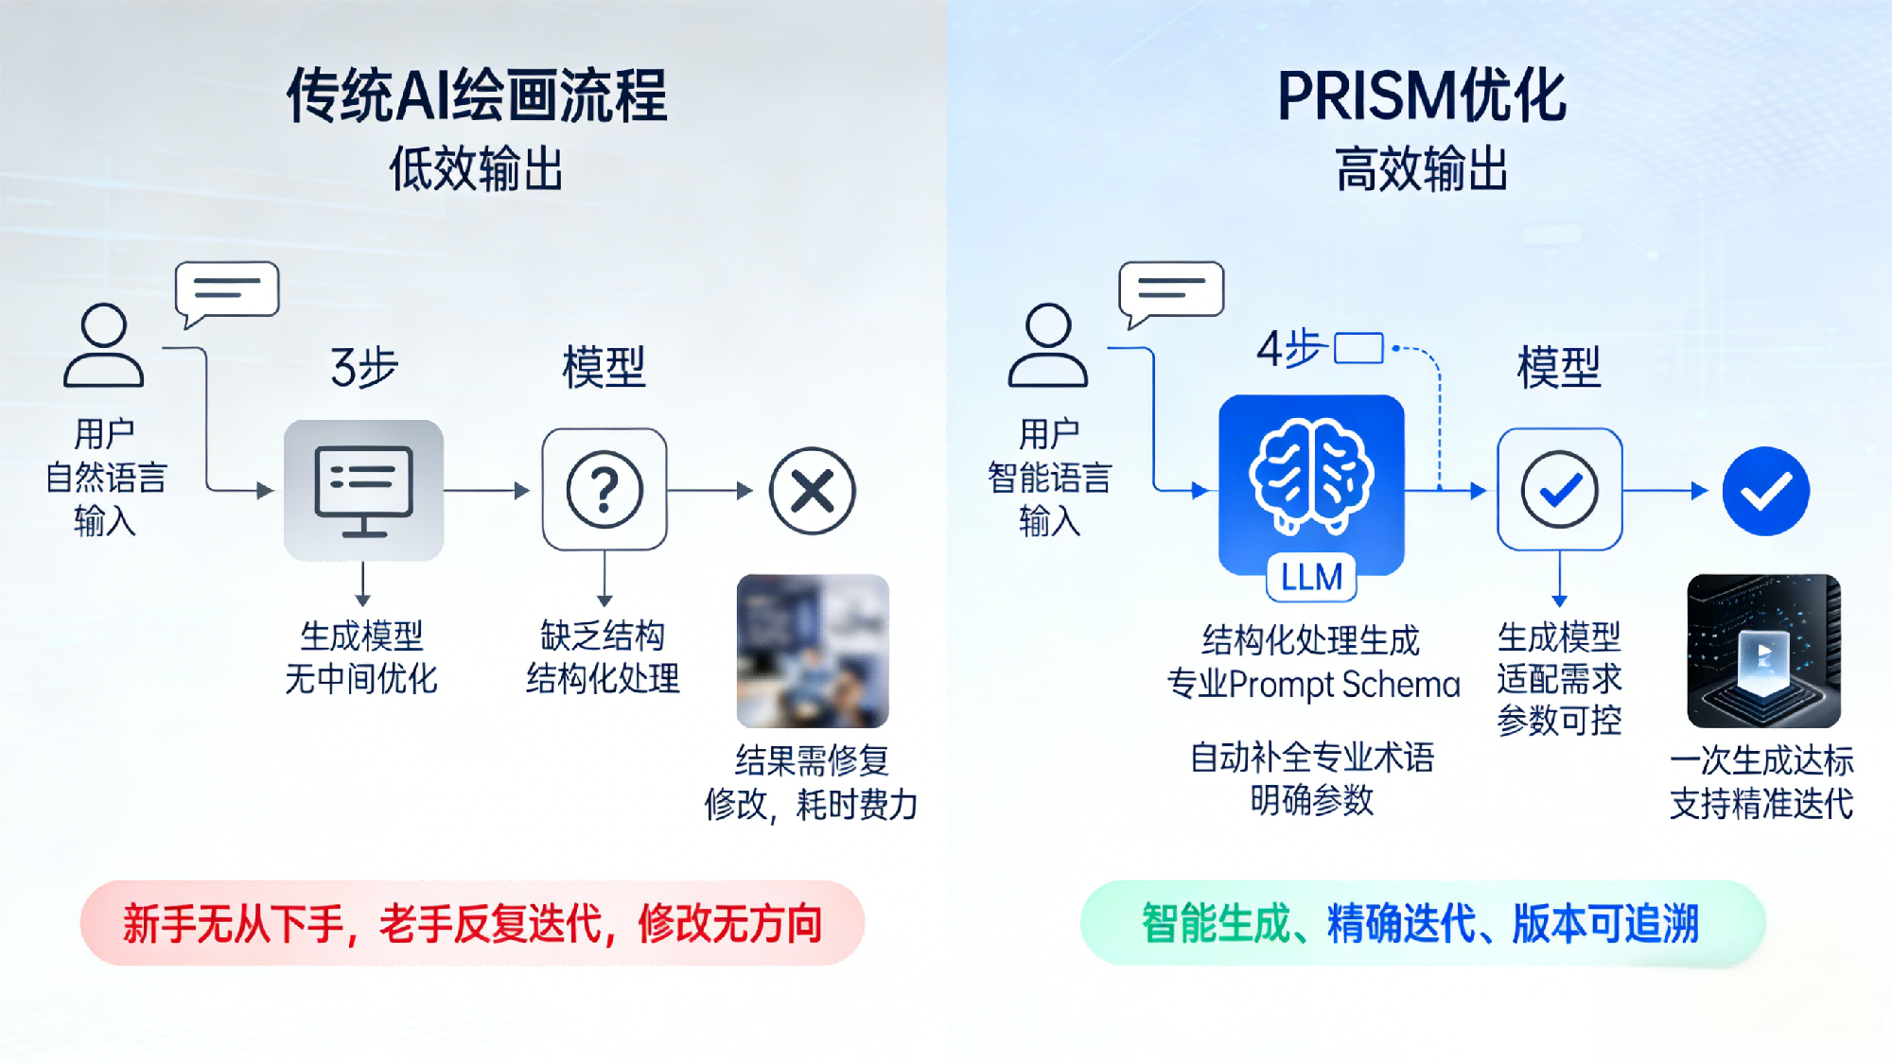
项目背景——AI绘画的核心痛点
用户痛点
现有方案不足
在AI绘画领域，普通用户面临着诸多难题。新手难以写出精准的Prompt，常常不知从何下手。即便老手也需反复迭代，当对结果不满意时，又不知如何修改，严重影响创作效率。
当前的Prompt生成器缺乏迭代能力，模板库不够灵活，无法满足多样化的需求。而直接使用模型则缺乏专业性，难以生成符合用户期望的优质图片。

Slide 5
项目定位与核心价值
项目定位
核心价值
创新点提炼
PRISM项目定位为个人或小团队适用的AI绘画辅助工具。它聚焦于LLM深度应用和Prompt Engineering，致力于为用户提供更专业、高效的AI绘画体验。
该项目的核心价值在于在用户与生成模型间搭建智能中间层，实现从“自然语言→专业Prompt→优质图片”的高效转化，帮助用户更轻松地获得满意的绘画作品。
PRISM具备智能生成、精确迭代、版本管理三大核心能力。智能生成能快速给出专业Prompt，精确迭代可根据反馈精准修改，版本管理则方便用户对不同版本进行追溯与回滚。

Slide 6
系统架构与LLM调用设计
02

Slide 7
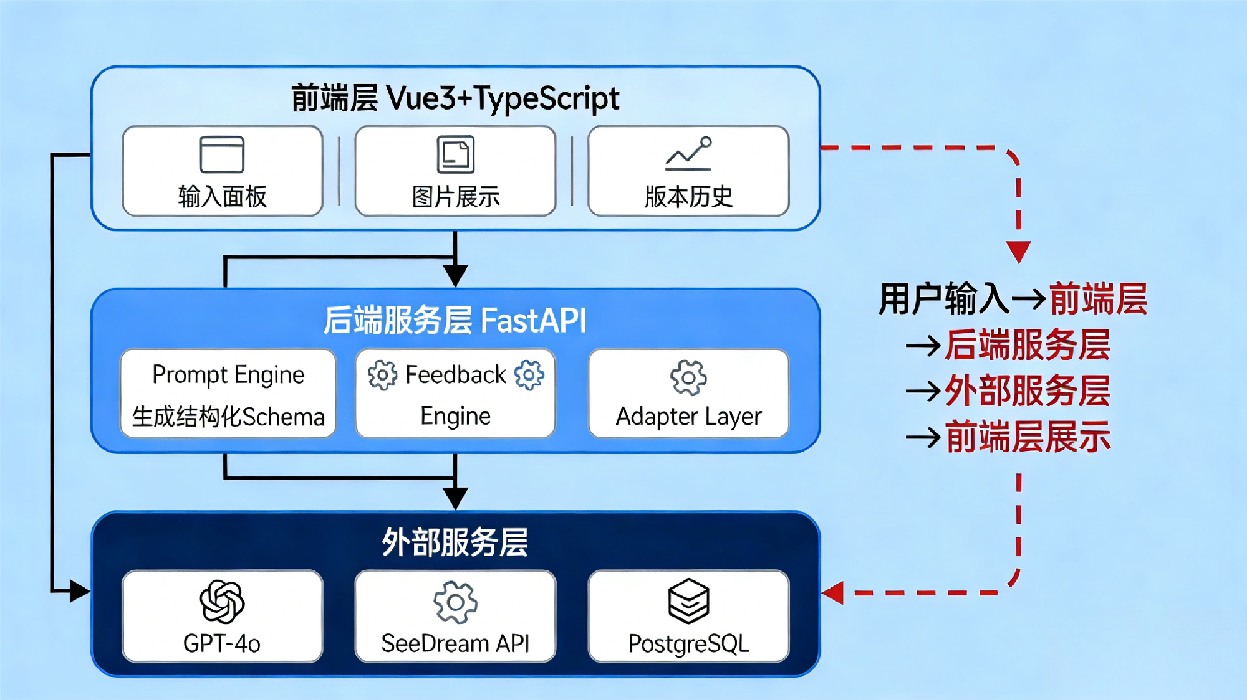
整体系统架构图

Slide 8
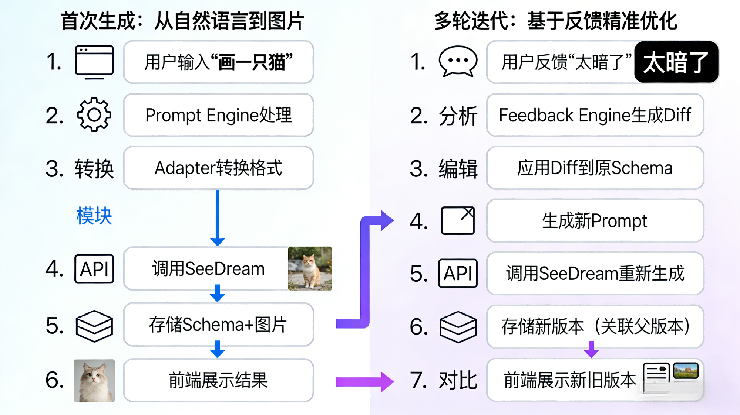
核心数据流程（首次生成+迭代）

Slide 9
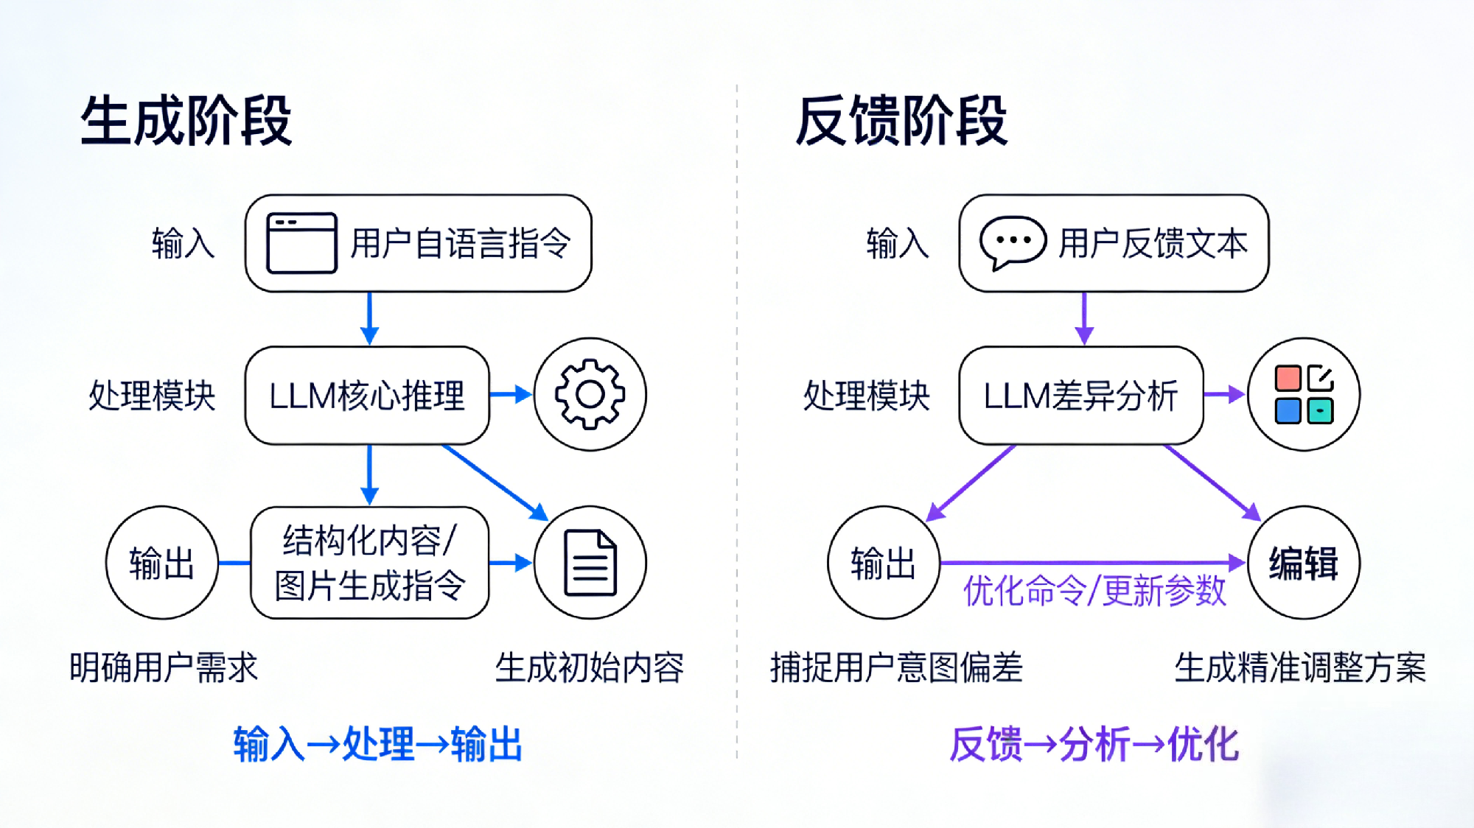
LLM调用设计（核心亮点）
调用模型
01
调用的模型为GPT - 4o，其具有理解能力强、输出稳定、支持JSON格式约束等核心优势，能为系统的运行提供可靠的基础。
多阶段调用策略
02
包括生成阶段和反馈阶段。生成阶段通过System Prompt引导，输出结构化Schema；反馈阶段用专用System Prompt，输出Prompt Diff，还附上了核心Prompt模板片段。
Prompt Engineering技巧
03
采用Few - shot学习、强格式约束、专业术语引导等技巧，可更好地实现对LLM的调用，提高系统的性能和输出质量。

Slide 10
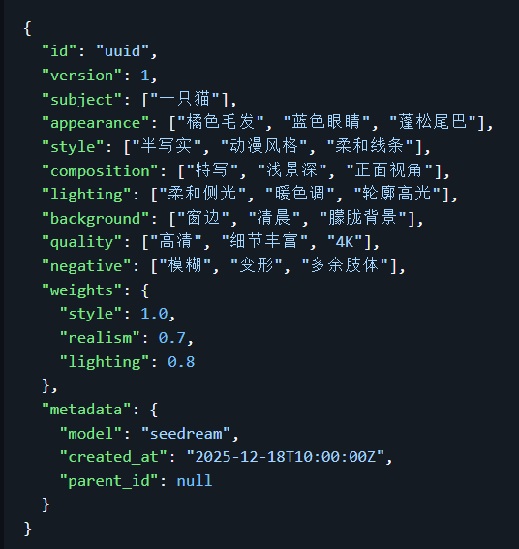
核心数据结构——Prompt Schema
设计思路
将自然语言Prompt结构化，使其可编程、可追踪、可修改，为后续的处理和优化提供了便利，解决了自然语言不可控的问题。
价值体现
为Prompt Diff机制提供数据基础，能有效解决自然语言不可控问题，使系统在处理Prompt时更加精准和高效。

Slide 11
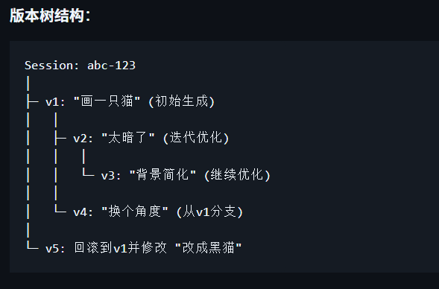
版本管理系统设计
设计思路
版本管理系统采用版本树结构，每次生成/迭代都会创建新版本，支持分支、对比、回滚。这种结构能清晰记录Prompt的演变过程，方便用户管理和操作。
数据库设计
核心表为sessions/versions，采用JSONB存储Schema并进行索引优化。这样的数据库设计能高效存储和查询Prompt数据，确保系统的性能和响应速度。
核心API
提供版本树查询、版本对比、回滚接口。这些核心API方便用户对版本进行各种操作，满足不同的管理需求和场景。

Slide 12
核心技术亮点
03

Slide 13
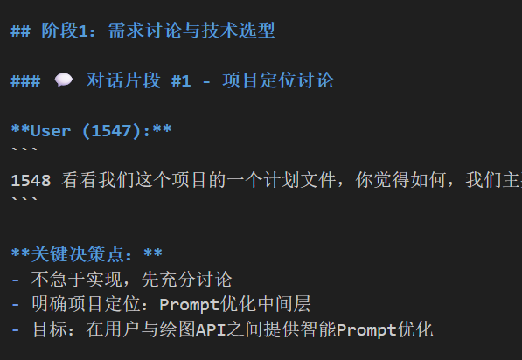
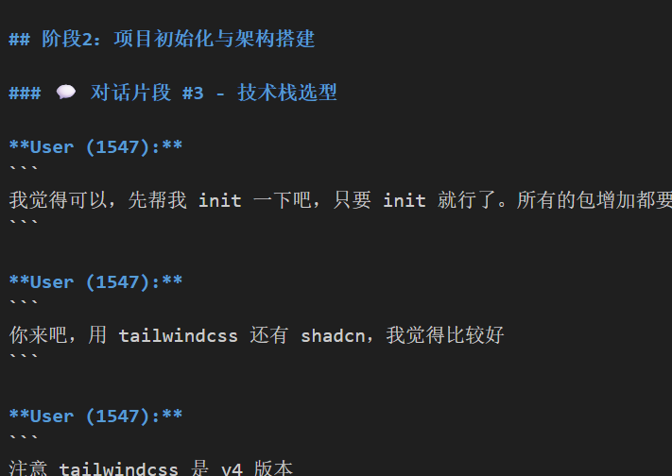

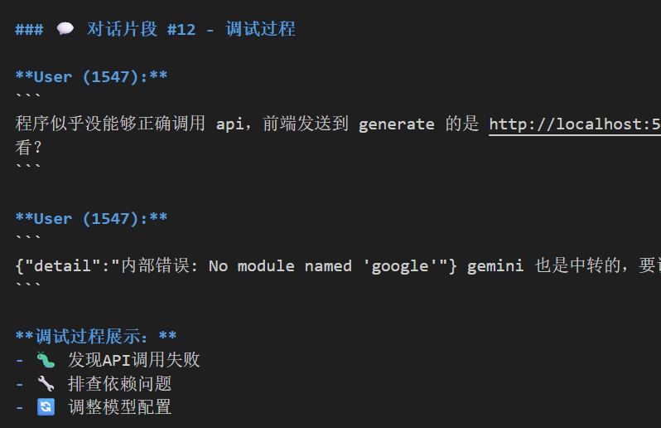
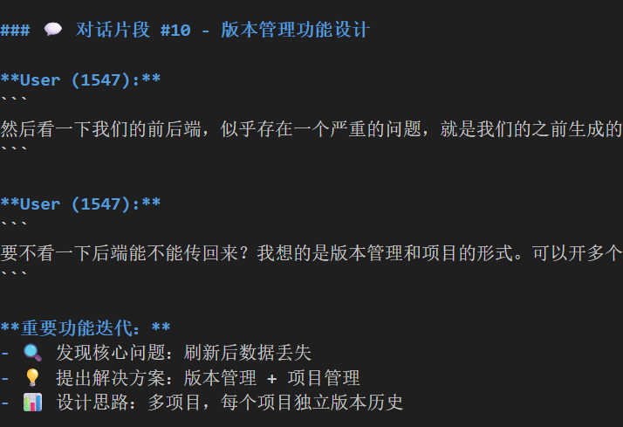
核心技术亮点 —— 对话式编程驱动的代码生成
开发模式革新
01
通过 97 轮自然语言对话，完成从需求澄清→技术选型→代码实现→调试优化的全流程
无门槛协作
02
无需复杂指令，以日常沟通方式推进开发，用户聚焦业务逻辑，AI 负责技术落地
实时迭代能力
03
发现问题（如 API 调用失败、UI 丑陋）→ 对话反馈→ 即时优化，响应速度大幅提升

Slide 14
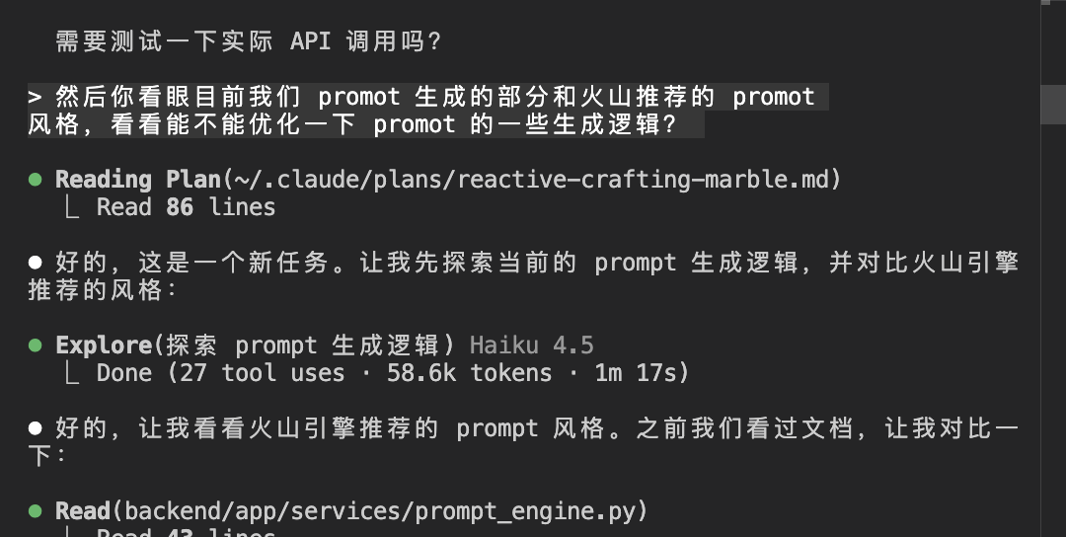
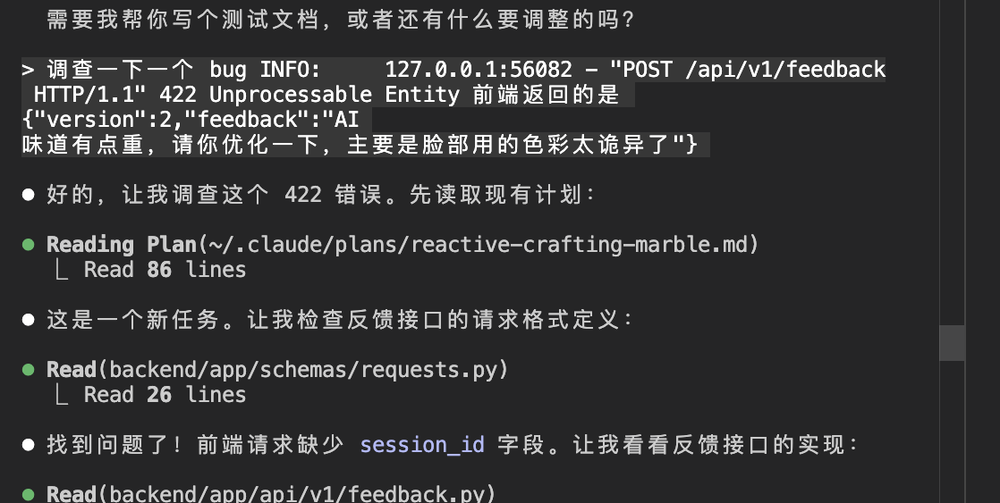
对话式编程关键场景落地（代码生成案例）
场景1：用户需求：“集成火山 Seedream API，
用 OpenAI SDK 调用”
用户提供文档链接 + 核心代码片段以提供参考，AI 自动阅读文档、解析 API 格式并生成适配的 Python 代码，包含认证、参数构造、异常处理
场景2：用户反馈：“反馈接口 422 错误，Request URL 含 undefined”
AI分析与修复：AI定位问题：session_id 未传递导致 URL 异常并生成修复代码，前端补全 session_id 传递，后端增加参数校验

Slide 15
Demo演示
04

Slide 16
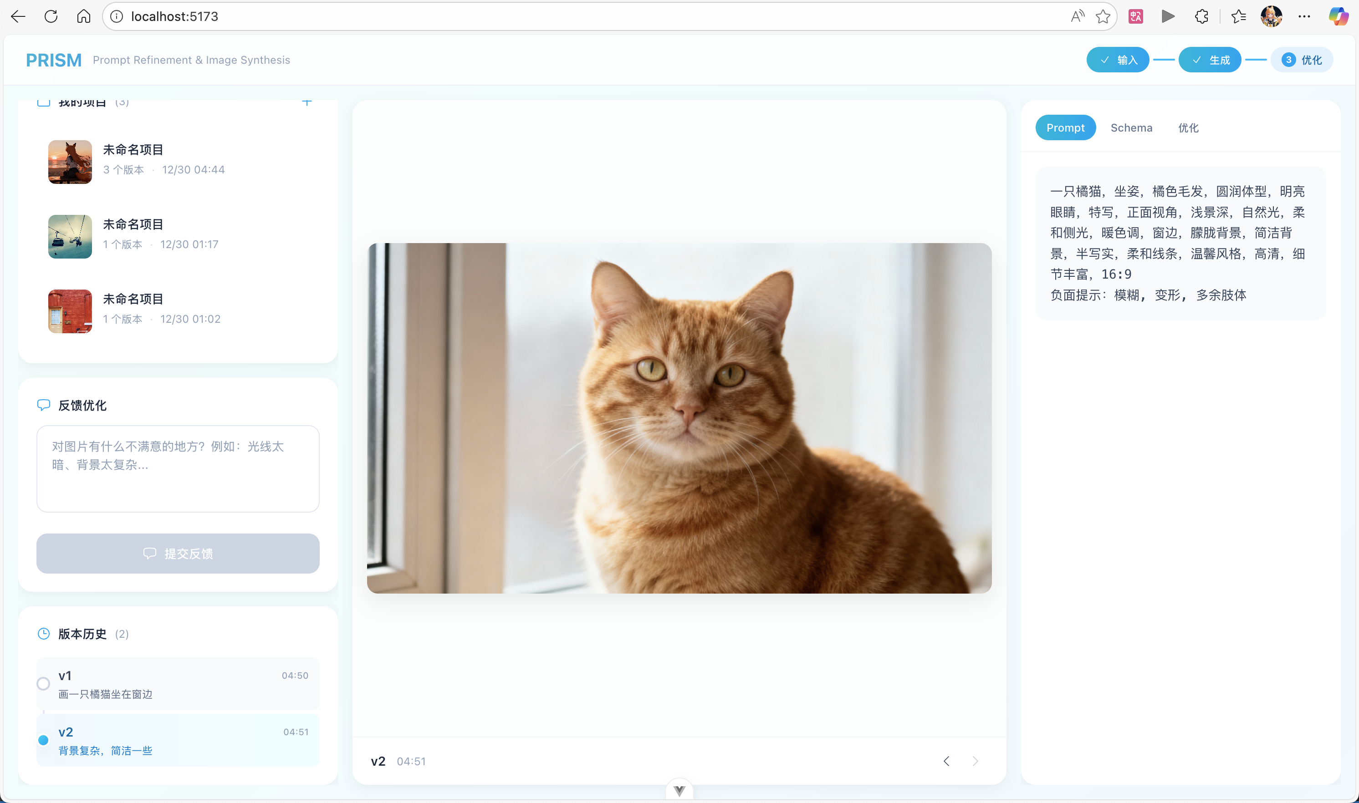
Demo演示流程
演示目标：完整展示“生成→迭代→版本管理”全流程
01
初始生成
输入“画一只橘猫坐在窗边”→生成图片与专业Prompt
02
多轮迭代
反馈“太暗、背景复杂”→生成新图片→对比新旧版本
03
版本管理
查看版本树→回滚到初始版本→修改生成黑猫

Slide 17
未来扩展与展望
05

Slide 18


功能扩展规划
多模型适配
在现有SeeDream基础上，通过Adapter Layer接入SD3.5、Midjourney、DALL - E等生成模型，能让PRISM项目适配更多不同的模型，为用户提供更丰富的AI绘画选择。
在未来迭代中，PRISM项目将实现多用户系统、权限管理、社交分享、移动端适配等功能。虽然这些不是MVP阶段目标，但能极大提升系统的功能性与适用性。
功能增强
体验优化
通过建立Prompt模板库和智能推荐功能，结合缓存和异步处理实现更快的生成速度，能显著优化用户在使用PRISM项目时的体验，让用户操作更加高效便捷。

Slide 19
技术与应用展望
应用场景
03
PRISM项目有望作为设计师辅助工具、自媒体创作工具以及用于AI绘画教学等教育场景，在不同领域发挥重要作用，满足多样化的使用需求。
长期目标
02
致力于打造轻量化、高易用性的AI绘画Prompt生态工具，以解决AI绘画中的实际问题，为广大用户提供优质、便捷的AI绘画辅助服务。
01
技术深化
未来将对LLM进行微调，基于绘画Prompt数据优化其性能，同时对Diff机制进行优化，实现更精准的反馈映射，进一步提升PRISM项目的技术水平和实用性。

Slide 20
总结与致谢
06

Slide 21
项目总结
01
02
解决AI绘画Prompt痛点
兼具技术深度与实用性
PRISM项目通过结构化Prompt、智能中间层以及Prompt Diff机制，有效解决了AI绘画中普通用户难写出精准Prompt、新手无从下手、老手需反复迭代等核心痛点。
该项目聚焦LLM深度应用与Prompt Engineering，在用户与生成模型间搭建智能中间层，实现高效转化，既体现了技术深度，又具备很强的实用性。

Slide 22
谢谢
THE END

